Slide 1
InputOutput

Slide 2
Input and Output
Input (ввод) – это чтение данных из какого-то источника
Output (вывод) – это запись данных в какое-то назначение
В Java ввод и вывод осуществляется через потоки (Input/Output streams)
Поток – это аналог «контейнера», который содержит данные.
И назначениями обычно являются файлы или есть.
Потоки нужны, чтобы:
обрабатывать данные, которые не помещаются целиком в памяти компьютера.
Обрабатывать данные, которые расположены на другом компьютере

Slide 3
Input/Output streams
Сходства потоков и коллекций
Содержат в себе данные
Данные могут быть прочитаны из потока ввода (InputStream)
Данные могут быть записаны в поток вывода (OutputStream)
Различия потоков и коллекций
Потоки могут содержать только байты(byte) и символы(char)
Потоки могут быть прочитаны/записаны только один раз
Любая коллекция поддерживает чтение и запись одновременно, но потоки для чтения (InputStream) и записи (OutputStream) различаются
У коллекции есть размер, а поток может быть бесконечным или завершится в любой момент
Demo: StreamsAndArrays

Slide 4
Байтовые потоки
Байтовые потоки работают с двоичными данными
Такой тип данных обычно используется, когда работают с абстрактными файлами, независимо от их содержимого (картинки, архивы, документы)

Slide 5



InputStream
Абстрактный класс InputStream предоставляет базовые методы для чтения данных из источника.
читает один байт из источника и
возвращает его или -1
заполняет массив данными.
заполняет массив, начиная с off, _ не больше len
закрывает поток.
- пропускает следующие n байт
может вернуть количество доступных байт.

Slide 6
FileInputStream
В классе FileInputStream переопределяется большая частьметодов класса Input-Stream (в т.ч. абстрактный методread() ).
Когда создается объект класса FileInputStream, он одновременно с этим открывается для чтения и его нужно будет закрыть.
Конструкторы:
Demo: reading file and timing

Slide 7
ByteArrayInputStream
ByteArrayInputStream – это реализация входного потока, вкотором в качестве источника используется массив типа byte.
У этого класса два конструктора, каждый из которых в качестве первого параметра требует байтовый массив, из которого будут прочитаны данные.

Slide 8
OutputStream
OutputStream – абстрактный класс, который определяет базовую функциональность для записи файлов.
public abstract void write (int b) throws IOException | Записывает 1 байт в выходной поток.
public void write (byte[ ] b) throws IOException | Записывает в поток массив байт
public void write (byte[ ] b, int off, int len) throws IOException | Записывает часть массива в поток (len элементов начиная с элемента off)
public void flush() throws IOException | Немедленно выталкивает из буфера в поток все что накоплено в буфере.
public void close() throws IOException | Закрывает поток.

Slide 9
FileOutputStream
Применяется для записи в файл.
Конструктор принимает параметр append , который определяет будет содержимое файла перезаписано (append = false) или дописано в конец файла.
Если использовать конструктор без append – файл будет перезаписан
Demo

Slide 10
ByteArrayOutputStream
Записывает данные во внутренний массив
все записанные данные можно получить с помощью метода:
метод toByteArray() создают копию записанных данных.
Данные можно перенаправить в другой OutputStream используя метод

Slide 11
BufferedInputStream и BufferedOutputStream
Буферизует данные, обеспечивая пакетную обработку данных, тем самым увеличивая быстродействие.
Для буферизованных потоков операции чтения и записи происходят с буфером, находящимся в памяти.
Когда буфер читающего потока пуст выполняется реальная операция чтения из потока
Когда буфер пишущего полон – реальная операция записи в поток.
Буферизация может быть добавлена к любому байтовому либо символьному потоку с помощью специальных классов оберток
При этом конструктору буферизованного потока передается не буферизованный поток
Demo измеряем скорость.

Slide 12
PipedInputStream и PipedOutputStream
Позволяет перенаправлять ввод из одного потока в другой
PipedOutputStream служит источником, PipedInputStream служит получателем.
Demo PipedSample

Slide 13
Символьные потоки
В Java символы хранятся в кодировке Unicode.
Символьный поток I/O автоматически транслирует Символы между форматом Unicode и локальной кодировкой, пользовательского ПК.
Используется для работы с текстовыми файлами (txt, xml) или тексотвыми протоколами (http)

Slide 14
Символьные потоки
Методы классов Reader и Writer аналогичны методам классов InputStream и OutputStream с той разницей, что все аргументы типа byte заменены на аргументы типа char.
Классы CharArrayReader и CharArrayWriter соответствуют классам ByteArrayInputStream иByteArrayOutputStream с той же разницей.
Классы FileReader и FileWriter являются символьными версиями потоковых классов FileInputStream и FileOutputStream.

Slide 15
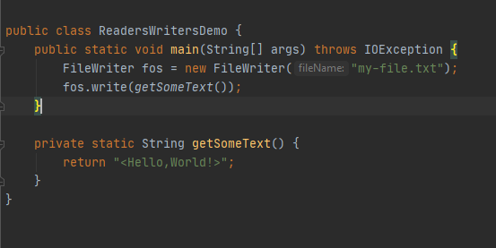
Символьные потоки. Demo

Slide 16
Преобразование байтового потока в символьный
Классы InputStreamReader и OutputStreamWriter – переходники между байтовыми и символьными потоками.
Байтовый поток используется для физического ввода-вывода, а символьный поток преобразует байты в символы с учетом кодировки.
InputStreamReader (InputStream obj)
OutputStreamWriter (OutputStream out)
Demo

Slide 17
Консольный ввод\вывод Класс PrintStream
PrintStream оборачивает какой-то поток вывода, добавляя в него удобные методы, удобные для работы:
Добавляет методы для работы с примитивами
Буфферизует вывод построчно
Никогда не кидает исключения – вместо этого выставляет флаг, что произошла ошибка, который может проверить используя метод checkError()
System.out – это PrintStream

Slide 18
Класс Scanner
Оборачивает InputStream и предоставляет методы, для конвертирования данных в примитивы или оболочки.
Позволяет «ждать» появления определенного типа в потоке или выкидывает исключение, если тип не совпадает.
https://docs.oracle.com/javase/8/docs/api/java/util/Scanner.html

Slide 19
Класс File
Предоставляет мета-информацию о файле
При создании экземпляра типа File файл не создается
Не позволяет работать с содержимым файла.
Управляют свойствами самого файла (такими как имя, путь, атрибуты, время создания и т.п.).
Позволяет удалить файл:
delete()
deleteOnExit()
Конструкторы:
public File(String pathname)
public File(String pathname, String filename)
public File (File parent, String child)

Slide 20
Класс File
public boolean exists() | Существует ли файл?
public boolean canRead() | Возможен ли доступ на чтение?
public boolean canWrite() | Возможен ли доступ на запись
public boolean isHidden() | Является ли файл скрытым?
public boolean isFile() | Файл?
public boolean isDirectory() | Каталог?
public boolean delete() | Удаляет файл, если он существует. Каталог удаляется только если он пуст.
public String[ ] list() | Возвращает список файлов в каталоге
public boolean mkdir() | Создает пустой каталог
public boolean renameTo (File newName) | Переименование файла
public boolean setReadOnly() | Устанавливает атрибут ReadOnly
public long lastModified() | Время последней модификации файла

Slide 21
Встроенная сериализация.
Позволяет представить объект в двоичной хранимой форме
Потом такую форму можно десериализовать (даже на другом компьютере)
Для сериализации и десериализации используются ObjectOutputStream и ObjectInputStream
поля, помеченные модификатором transient – не сериализуются
Demo

Slide 22
Почему не стоит использовать
Работает только с Java
Если класс изменился – не работает (искл. serialVersionUID )
Чтобы сериализовать – нужно пометить класс Serializable. И все его поля тоже должны быть Serializable
Конструктор по умолчанию – не вызывается
Работает медленно
Альтернативы: XML, JSON, YAML

Slide 23
Класс Path
Является альтернативой File и описывает только путь к файлу.
Предоставляет методы для преобразования пути:
нахождение дочернего файла
нахождение внутреннего файла
преобразовать относительный путь в абсолютный
Для получения экземпляра класса нужно использовать класс Paths
Demo

Slide 24
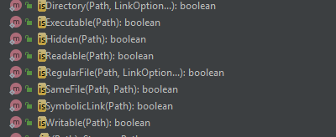

Класс Files
Используется для работы с файлами, используя Path
Методы для получения атрибутов файлов
Методы про существование файла:
в LinkOption можно передать NOFOLLOW_LINKS, чтобы проверить существовании символических ссылок.

Slide 25
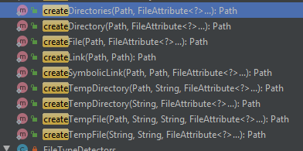
Создание папок и файлов
В качестве FileAttribute можно передать PosixFilePermissions, чтобы определить права создаваемого файла

Slide 26

Удаление файлов и папок

Slide 27

Копирование файлов
StandardCopyOption:
REPLACE_EXISTING
COPY_ATTRIBUTES
ATOMIC_MOVE – работает только для move(Path,Path)
LinkOption
NOFOLLOW_LINKS

Slide 28
Получение атрибутов

Slide 29
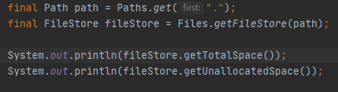
FileStore

Slide 30
Filestores

